Slide 1
Les infections chroniques et la Génétique
Cécile Jadin
Afrique du Sud
Juin 2024
Notes:
L'ADN est copié par l'ARN en vue de synthétiser des protéines dont les Immuniglobulines
Mouvement perpétuel.

Slide 2
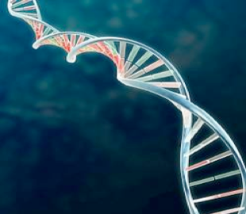
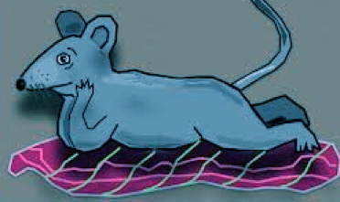
Les Maladies Génétiques
Les gènes dirigent l’orchestre pathologique
du corps humain et de ses mécanismes
de défense
Si les maladies PCE, SEP, Lupus, SA, ALS, dépression, pathologie digestive, pathologie cardiaque, oculaire, dermatologique, etc…
étaient purement génétiques,
pourquoi répondent-elles aux
AGENTS ANTIBACTÉRIENS?
Sophisme
Sophisme
Sophisme
Sophisme

Slide 3
En:
1. Neurologie
2. Cardiologie
3. Psychiatrie
4. Ophtalmologie
5. Digestif
6. Dermatologie
7. Général

Slide 4
certains gènes
supportent ou paralysent
la croissance
de germes spécifiques-

Slide 5
Les organismes Intracellulaires obligés ( OIO)
Dictent les symptômes selon leur position anatomique
Les symptômes ne sont pas la maladie
La maladie peut revêtir un tout autre aspect au cours du temps et changer de nom

Slide 6
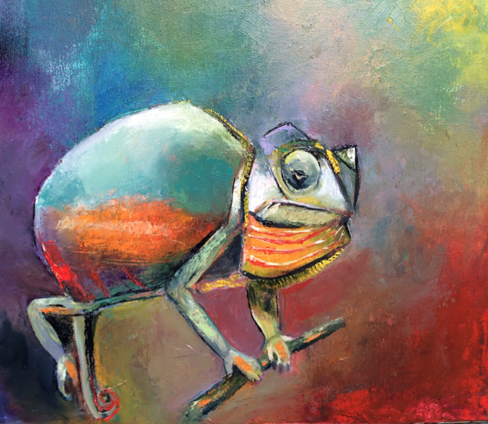
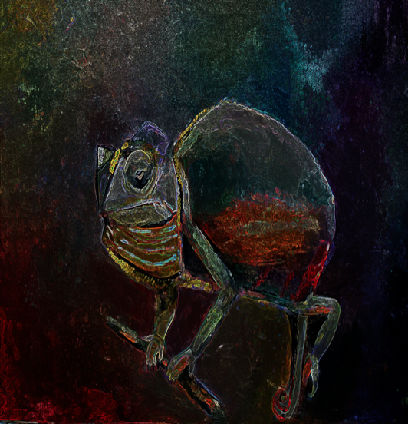
Comme un caméléon

Slide 7
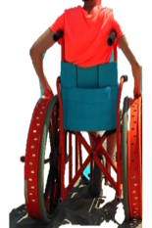
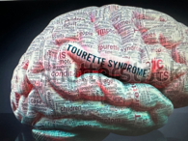
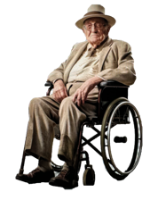
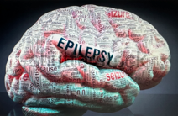
Neurologie
45 ans
fils du père
70 ans
mère du
premier
74 ans,
Père du précédent
la cause de maladies dites génétiques est souvent infectieuse

Slide 8
Cécile Jadin- Chronimed -
Septembre 2015

Slide 9
Diagnostics antérieurs
Maladie de Cröhn
Polyarthrite séro-négative malgré
HLAB 27 +
Syndrome de Reiter - arthrite réactionelle ou Syndrome oculo uréthro synovial
Dépression mentale
45 ans

Slide 10
Symptômes à l’arrivée et depuis 20 ans
Fatigue
Douleurs articulaires
Céphalées
Anxiété
Sueurs nocturnes
Syndrome de Raynaud

Slide 11
Nouveau diagnostic:
Infections Multiples dues
Aux Organismes Intracellulaires Obligés ( OIO)
Rickettsia Conori
Mycoplasme
Chlamydiae
Toxoplasmose
Borréliose (Maladie de Lyme)
Bilharziose
avec
Fer anormal
Cholestérol
F. Rhumatoïde
CK

Slide 12
Traitement Durant 4 ans
Antibiothérapie combinée et alternée, 7 jours/mois
+ adjuvants
Quinine sulphate entre les cures
Praziquantel
Anti-inflamatoires
Après l’arrêt des antidépresseurs, de la cortisone, de l’embrel et du MTX

Slide 13
Résultat au cours des 4 ans
Amélioration de l’état général
Plus de symptômes psychiatriques
Douleurs articulaires réduites
Facteur Rhumatoïde de 67 à 26
CK de 900 à 600
Fer normalisé
Ainsi que le cholestérol

Slide 14
Arrêt du traitement

Slide 15
1.Neurologie
LE PÈRE DU PRÉCÉDENT – 74 ans
Pathologies antérieures:
Cardiaque – stents en 1997
SLA type 2 depuis 1 an ( ptose du pied droit & atrophie bilatérale des éminences thénar & hypothénar)
Notes:
SLA: maladie neurologique d’origine spinale ou bulbaire

Slide 16
LE PÈRE DU PRÉCÉDENT
Condition à l’arrivée
Confusion mentale
Douleurs généralisées
Syndrome de Raynaud
Anorexie
Chutes fréquentes
En chaise roulante

Slide 17
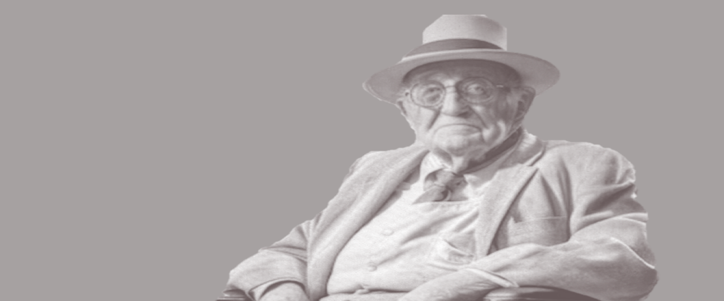
LE PÈRE DU PRÉCÉDENT
Anémie
VS
Ferritine haute, saturation basse
Créatinine
Foie toxique
Hormone T4
PCR & FAN

Slide 18
LE PÈRE DU PRÉCÉDENT
Nouveau diagnostic
Rickettsia Mooseri
Mycoplasma pneumoniae
Brucellose
Toxoplasmose
Hélicobacter Pylori
Bilharziose

Slide 19
Le père du précédent
Traitement
Antibiothérapie combinée 7 jours/mois
+ adjuvants
Quinine sulphate entre les cures
Praziquantel tous les 6 mois-dosage unique

Slide 20
En cours de traitement,
Obstruction intestinale
Due à une splénomégalie
Splénectomie
Retour aux traitements
Antibiotiques 7 jours/mois
pendant 3 mois

Slide 21
splénomégalie
Souvent présente chez les sujets positifs pour OIO et bilharziose
Sous forme de multiples abcès ou d’élargissement
( stimulation du système immunitaire?)
Persistence fréquente après le rétablissement du patient

Slide 22
Après deux ans de traitements
de 7 jours/mois
Amélioration ”miraculeuse”
Capable de marcher
Pas de perte d’équilibre
Pas de douleurs articulaires
Esprit clair

Slide 23
Suivie d’une rechute:
Confusion mentale
Jambe gauche gonflée
Ne marche plus
Extrême fatigue
Hospitalisé
sous les soins d’un Professeur

Slide 24
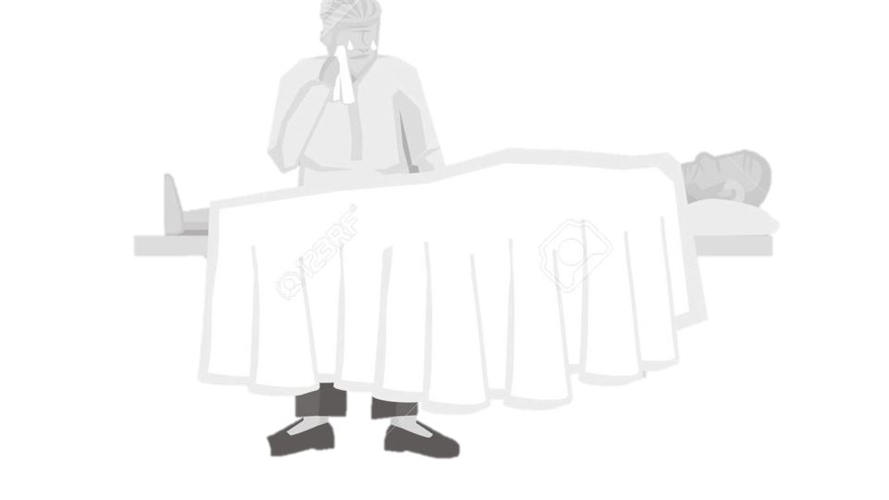
Injection IV de Vitamin D3
Suivie d’une mort instantanée
Explication après les cas cliniques

Slide 25
Neurologie
50 ans
fils du père
2 ans plus tard, après le Covid,
Il développe une neuropathie
considérée héréditaire
progressive
et permanente

Slide 26
50 ans
fils du père
Comme son père avant lui,
son frère un peu plus tard,
Son neveu ensuite
8 neurologues consultés:
Pas de traitement
Patient convaincu
et résilié

Slide 27
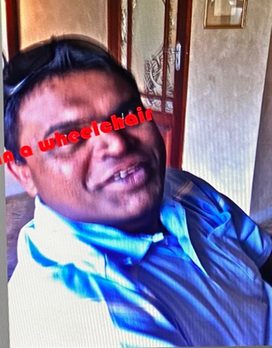
Neurologie suite
Homme de 41 ans
Maladie Motoneurone
Atrophie musculaire idiopathique
Depuis 2 ans
A l’appui: IRM -
biopsie musculaire -
conduction nerveuse: anormale
Traitement: stéroïdes
Rilutek
Neurontin
Résultat: détérioration progressive
chaise roulante
N’a plus l’usage de ses mains, de ses bras et de ses jambes
Notes:
Rilutek: traitement à butneuro-protectif qui bloque la production de l’acide glutamique
Neurontin: Gabapentine, anti-épileptique

Slide 28
Nouvelle direction: diagnostic et traitement d’infections froides
Arrêt des traitements précédents
2 souches + de rickettsies
La fièvre Q
Hėlicobacter pylori
Borréliose (Maladie de Lyme)
Ferritine
Enzymes hépatiques
CK 1.500 ( nl < 150 ui )

Slide 29
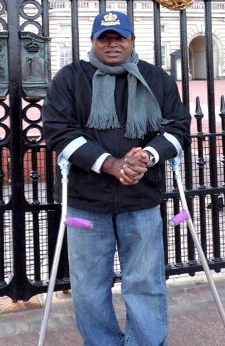
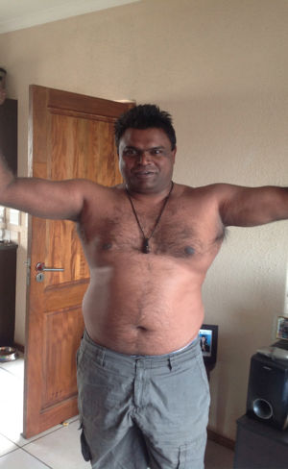
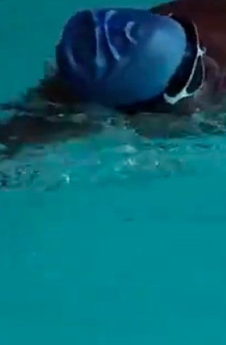
Après 6 mois Après 1 an Après 2 ans
Nageur-compétition

Slide 30
Son fils ainé - 22 ans
Présente des symptômes de début de
Maladie motoneurone
Depuis 8 mois
Mais n’est pas mon patient

Slide 31
Neurologie suite
Garçon-8 ans
Diagnostic:
Maladie de Tourette
Depuis tout petit
Traitement:
Risperdal
Concerta
Anti-depressants
Enzymes digestifs
Vit B, vit D3

Slide 32
Première visite
Perte récente de
4 kilos
Sueurs nocturnes
Tachycardie
Agitation
Diarrhées fréquentes
Rash cutané
Ne sait pas écrire vu trémor

Slide 33
Nouveau diagnostic:
Rickettsia Prowazeki
Rickettsia Conori
Maladie de Lyme
Thrombocytémie
VS à 32
Vit D à 46
Vit B à 375

Slide 34
Arrêt du traitement précédent
Nouveau traitement:
Antibiothérapie Combinée 7 jours/mois
selon le poids – 32 kg
Durant 12 mois
+ adjuvants
Régime sans sucre
Résultat après 1 an:
Bcp plus d’énergie
Plus de trace de la Maladie de Tourette
Plus de sueurs nocturnes
Concentration
Ecrit sans difficulté
Bon Appétit

Slide 35
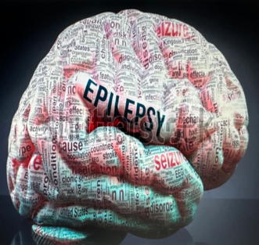
Neurologie suite
LE FRÈRE DU PRÉCÉDENT:
Age 11
Episodes de black out soudains
Crises d’épilepsie
Tics ophtalmiques
Fréquences urinaires nocturnes
EEG: normal
IRM: normal
Hospitalisation:

Slide 36
Nouveau diagnostic:
Rickettsia Prowazeki
Rickettsia Conori
Mycoplasme
Borréliose (Maladie de Lyme)

Slide 37
Traitement
Antibiothérapie Combinée 7 jours/mois
Selon le poids – 40 kg
Durant 10 mois
+ adjuvants
Régime sans sucre
Résultat après 6 mois
Asymptomatique
Plus de black out
Epilepsie: non
Nycturie: non
Arrêt du traitement depuis 3 mois
Condition stable

Slide 38
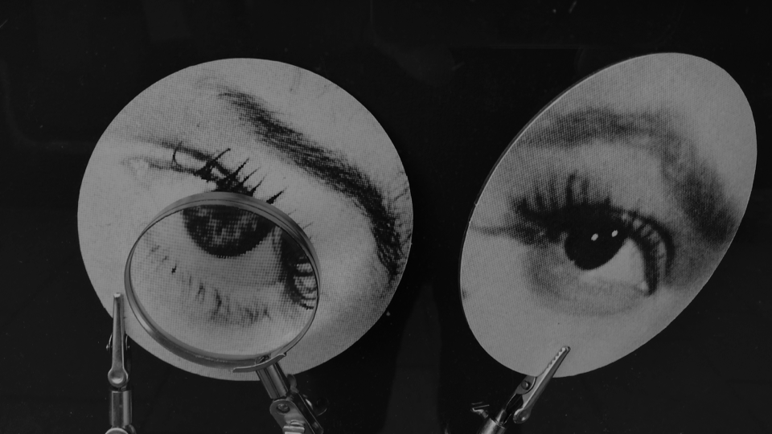
2.Ophtalmologie

Slide 39
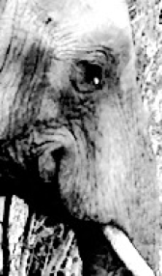
“Chlamydia : première cause
de cécité mondiale”
- Paul Giroud

Slide 40
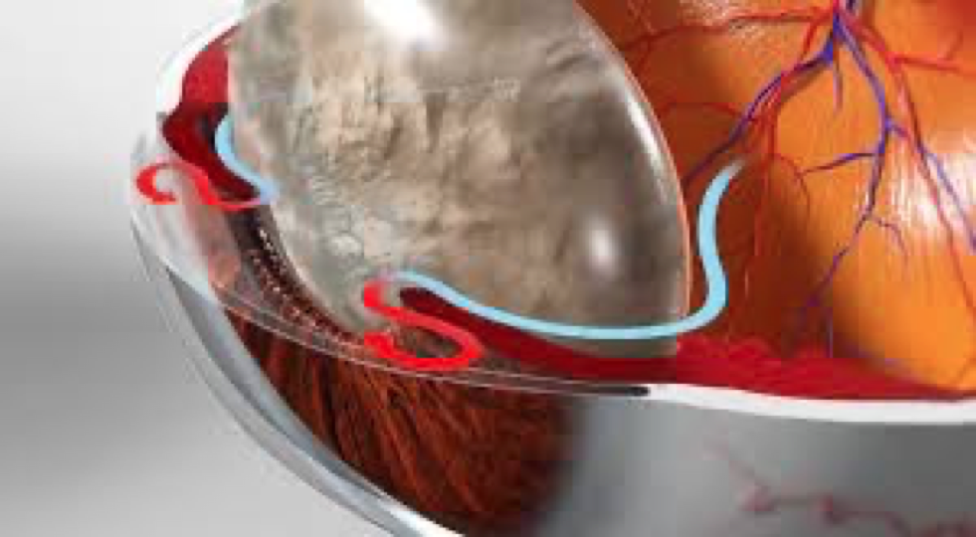
Le Glaucome
Destruction progressive
du nerf optique, le plus
souvent causée par une
pression trop importante
à l’intérieur de l’oeil

Slide 41
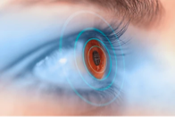
Patiente- 35 ans – Zimbabwe - Dallas
… Troubles de la vue depuis 4 ans avec tâches œil gauche
Diagnostic : Glaucome - Collyres
Mise en place de 3 shunts au cours des 3 dernières années
Echec- pression oculaire reste à 60 mm Hg
Prochaine étape: énucléation
Mais aussi de:
Fatigue
Céphalées
Douleurs musculaires
Sueurs nocturnes
Tachycardie
Douleurs abdominales
Scotomes œil droit

Slide 42
Patiente- 35 ans – Zimbabwe - Dallas
Nouveau diagnostic:
Rickettsia Prowazeki + thrombocythémie
Rickettsia Conori PCR
Mycoplasme cholestérol
Chlamydia pneumoniae
Hélicobacter pylori
Borréliose (Maladie de Lyme)

Slide 43
Patiente- 35 ans – Zimbabwe - Dallas
Nouveau traitement:
Antibiothérapie Alternée, Combinée 7 jours/mois
+ adjuvants
Régime sans sucre
Résultat après 1 mois:
Pression oculaire gauche à 10 mm Hg
Amélioration de l’état général
Traitement pris pendant 12 mois
Le shunt reste ouvert et la pression demeure basse
Continuation collyres

Slide 44
Patiente - 53 ans –Mère de la précédente
État grippal depuis 5 ans
Anxiété Urbanol, Trepiline
Hypertension Prexum +
Problème oculaire ( douleurs, vision trouble )
Verrue vulvaire – 10 cm Chirurgie

Slide 45
Patiente - 53 ans –Mère de la précédente
Nouveau diagnostic:
Rickettsia Prowazeki + Fer
Rickettsia Conori PCR
Mycoplasme cholestérol
Chlamydia pneumoniae
Helicobacter pylori
Borréliose (Maladie de Lyme)

Slide 46
Patiente - 53 ans
Traitement:
Antibiothérapie Combinée 7 jours/mois
+ adjuvants
Régime sans sucre
Résultat après 8 mois :
Amélioration de l’état général
Plus de problème oculaire

Slide 47
Patiente- 73 ans – Mère de la précédente
Grand’mère de la première
Complètement aveugle
Cataracte œil gauche – chirurgie
Glaucome bilatéral
Hypertension artérielle

Slide 48
Patiente- 73 ans –
Diagnostic:
Rickettsia Prowazeki + VS
Rickettsia Conori Fer
Chlamydia pneumoniae PCR
Helicobacter pylori Cholestérol
Borréliose (Maladie de Lyme)
Bartonella H. & Q.

Slide 49
Patiente- 73 ans –
Nouveau traitement:
Antibiothérapie Combinée 7 jours/mois
+ adjuvants
Régime sans sucre
Résultat après 1 mois:
A retrouvé la vue
Amélioration de l’état général
Traitement pris pendant 6 mois
Continuation collyres

Slide 50
Pour infos:
Les 3 patients ci-dessus sont négatifs pour
Chlamydia trachomatis
Chlamydia trachomatis n’est pas souvent
associée à une maladie vénérienne
Un germe ne se trouve jamais tout seul chez un patient

Slide 51
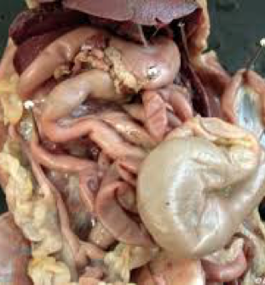
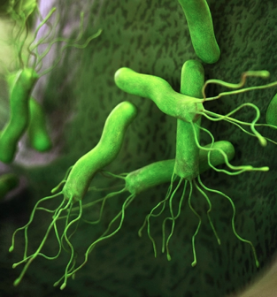
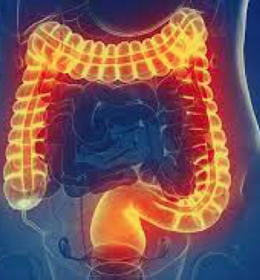
3.GASTRO-ENTÉROLOGIE

Slide 52
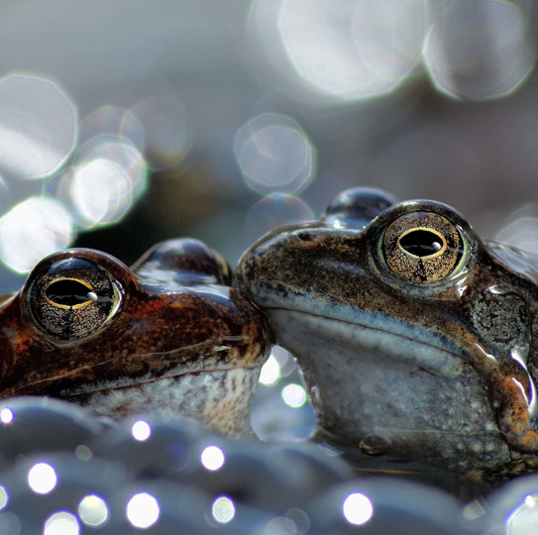
2 soeurs
30 & 28 ans
Atteintes de la
Maladie de Cröhn
après avoir travaillé 12 mois
dans le même restaurant – condition douteuse
Toutes 2 malades
L’une meurt de la maladie de Cröhn
l’autre survit avec le même diagnostic

Slide 53
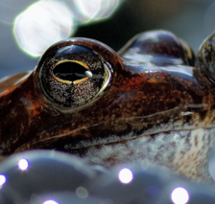
LA SURVIVANTE
Parcours depuis 15 ans
En gastro-entérologie
En chirurgie-résection partielle de l’intestin grêle
Aux soins intensifs- 2 mois
Sous chimiothérapie- Huméra, Révélex, Stélara
En psychiatrie – dû à la prise de Stélara?
Retour en chirurgie – résection des 2/3 du colon
Covid + mais pas de vaccins
Chez moi – à l’âge de 45 ans

Slide 54
LA SURVIVANTE
Chez moi:
Métier: pet Sitter
Fistule FID peau –colon
Mal à la tête, aux mains, aux jambes
Hépatomégalie
Poumons encombrés X-ray: fibrose
Œdème des chevilles

Slide 55
Diagnostic:
Rickettsia Mooseri + VS à 40
Rickettsia Conori Ferritine haute
Chlamydia
Fièvre Q % Saturation
PCR élevée
Borréliose (Maladie de Lyme)
Bartonella H. & Q.
Notes:
PCR: marqueur de la phase aigüe de l’inflammation en provenance hépatique, bon marqueur de l’activité des agents pathogènes

Slide 56
Nouveau traitement:
Arrêt de la chimiothérapie
Antibiothérapie Alternée et Combinée 7 jours/mois
+ adjuvants
Régime sans sucre
Résultat après 1 mois:
Fistule se fermant

Slide 57
Après 2 mois
Amélioration de l’état général
Fistule fermée
Traitement pris pendant 6 mois
Après 6mois
Apparition de 2 abcès sur la cicatrice de laparotomie
En provenance de l’intestin grêle- chirurgies à répétition-
Entiviyo suggéré

Slide 58
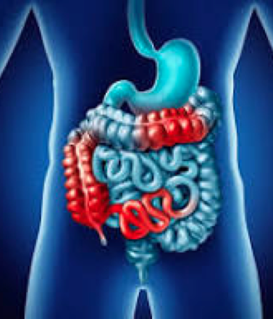
GASTRO-ENTÉROLOGIE
Un grand nombre de mes patients se présentent
sous l’étiquette maladie de Cröhn
Avec comme traitement:
Azapress ou autre traitement biologique
Cortisone
Hospitalisations
Chirurgie à répétition
Sans résultat
Diagnostic étiologique : OIO
Traitement antibiotiques adéquat
Fin de la maladie

Slide 59
4.Cardiologie

Slide 60
2 frères
D. 34 ans à la 1ère visite
Malade depuis 16 ans
R. 31 ans à la 1ère visite
Malade depuis 12 ans
Piqure de tique- UK- malade X 1 mois
En surpoids
Fatigué
Déprimé
Hypertendu
Problèmes cardiaques
Sportif
Fatigué
Déprimé
Douleurs musculaires
IBS- colon irritable

Slide 61
2 frères 3 ans plus tard
D. 37 ans
R. 34 ans
Présence d’OIO
Ferritine
18 R/ AB
Amélioration de l’état général
et de la tension artérielle
Normalisation du Fer
Cardiomyopathie
Toujours déprimé, comme le reste de la famille
Présence d’OIO
Ferritine
26 R/ AB
Amélioration de l’état général
Normalisation du Fer
Toujours déprimé

Slide 62
2 frères
12 ans plus tard
du temps du Covid
D. 46 ans
R. 43 ans
Covid négatif
Non vacciné
Arythmie Soins intensifs
Amiodarone
Réaction adverse, diminution de la dose
Arrêt cardiaque, décès
Covid positif
Non vacciné
Arythmie
Amiodarone
Réaction adverse, arrêt du traitement
Soigné en ambulatoire
Fibrillation Auriculaire occasionnelle

Slide 63
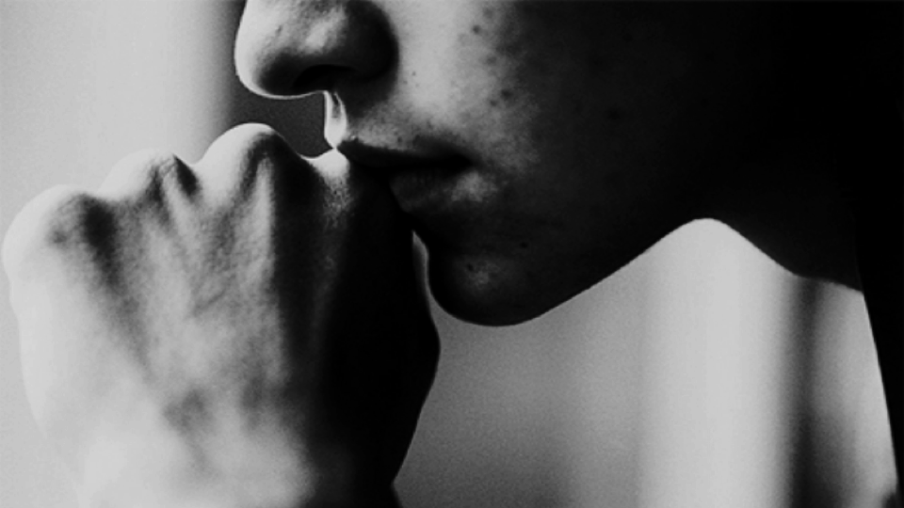
5.Psychiatrie

Slide 64
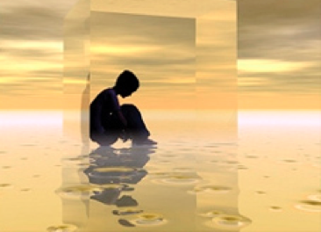
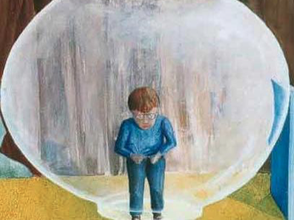
2 frères
Age respectif: 15 et 12 ans
même diagnostic d’Asperger
survenu progressivement après les vaccins, selon la mère
tous 2 porteurs d’OIO –
Rickettsie
Mycoplasme
Toxoplasmose
Borréliose

Slide 65
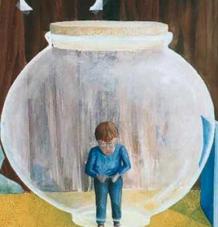
L’ainé
2 frères
Sous mon
Protocole
16 mois plus tard
Le second
L’aîné s’est normalisé
Il vit avec sa mère
Le second n’a pas
Changé
Il vit avec son père

Slide 66
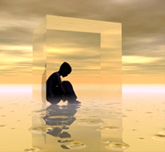
2 ans plus tard
L’ainé
L’ainé régresse - il n’est plus sous traitement
Le plus jeune reste
égal à lui-même

Slide 67
4 ans plus tard
L’ainé
Reprise d’antibiotiques x 6 mois
Etudie la Médecine
Le plus jeune reste
égal à lui-même
Le second

Slide 68
Psychiatrie - suite
Patiente de 50 ans : Fièvre à tiques à l’âge de 7ans
Dépression nerveusę depuis lors
Endométriose
2 fausse- couches et 3 enfants
Positive pour Rickettsie Conori
Fièvre Q
Brucellose
Bilharziose
Borréliose

Slide 69
Les 3 enfants:
1. fille, 24 ans: Anhédonie
2. fille, 21 ans: Asperger
3. fils, 18 ans: sévère dépression
Tous les 3: + semblable pour les OIO
transmission placentaire?

Slide 70
Tous les 4
mis sous mon régime d’antibiotiques
Depuis 10 à 4 mois –pas terminé
AMÉLIORATION EVIDENTE DE TOUS LES 4
-diminution, voire arrêt de la prise d’anti-psychotiques, d’anti-dépressants

Slide 71
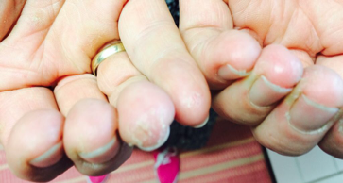
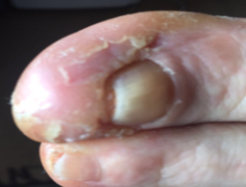
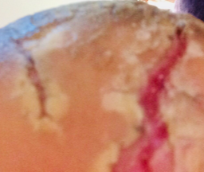
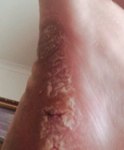
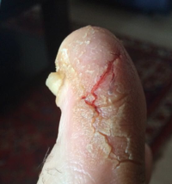
6. DERMATOLOGIE
Âge: 46
Hyperkératose
mains et pieds
depuis l’enfance
Traitement:
Stéroïdes
Chimio
Antibiotiques
Pas de résultat

Slide 72
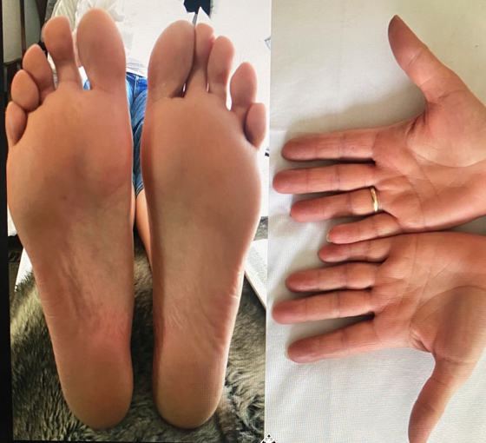
Présence d’OIO
Traitement approprié
Résultat après 2 ans
Et depuis 4 ans

Slide 73
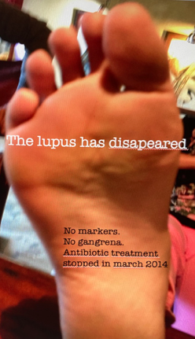
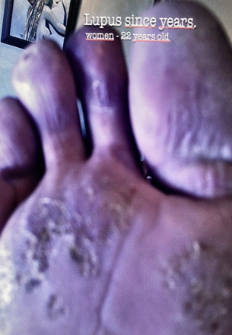
DERMATOLOGIE suite
Jeune mère-22 ans-fille de la précédente
enfant 5 ans
Diagnostic: LUPUS
Traitements précédents et
durant 4 ans: Doxycycline, Azythromycine,
Plasmaquine,
Cortisone, ECHEC
Fluconazole
Dernier recours: AMPUTATION
Mise en évidence d’OIO
Traitement approprié X 18 mois GUERISON

Slide 74
7. GENERAL
On pourrait à nouveau considérer la famille DU RAT ON
On rencontre en effet couramment une famille entière malade- ou maladive –
dans plusieurs spécialités plutôt que dans la même
Vu que la Médecine est CLASSIFIANTE
Cécile Jadin- Chronimed -
Septembre 2015
Notes:
Fente palatine qui a nécessité 22 operations chirurgicales

Slide 75
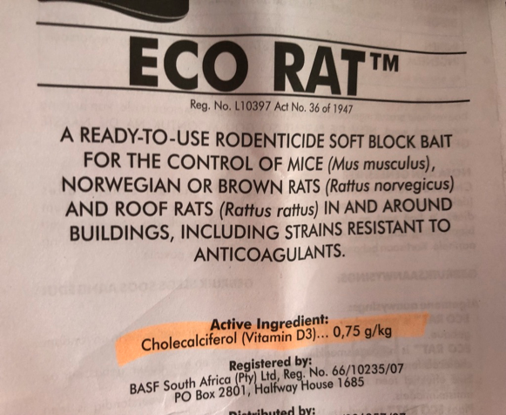
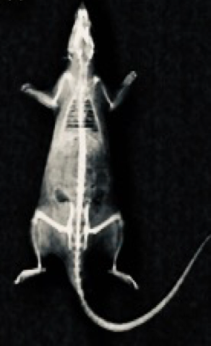
Le poison est dans la dose

Slide 76
L'ingestion intempestive de vitamine D3
Hypercalcémie
Hyperphosphatémie
lésion rénale aiguë secondaire (IRA)
minéralisation dystrophique des tissus mous et des reins,
lésions vasculaires déjà présentes chez tous mes patients suite à l’activité des OIO, se voient magnifiées.

Slide 77
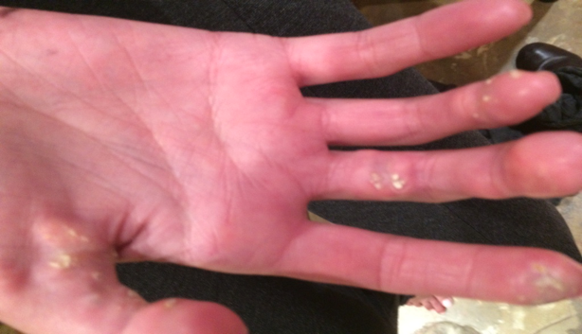
Excès de prise
de
vitamine D3

Slide 78
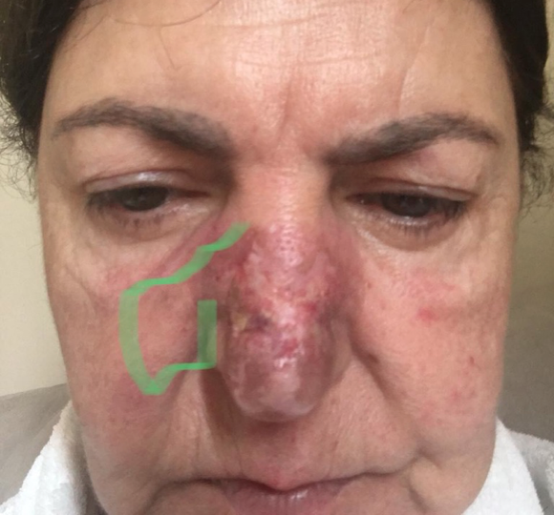
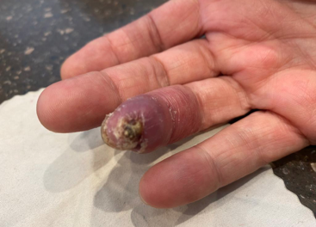
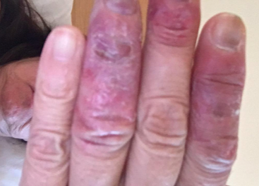
Excès de prise de vitamine D3

Slide 79
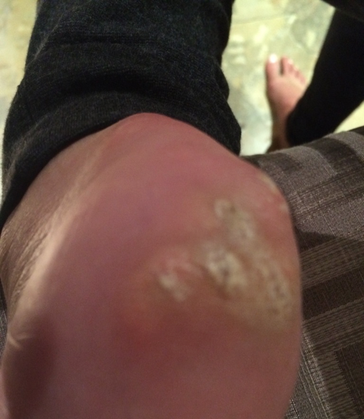
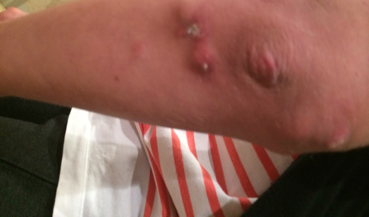
Excès de prise de vitamine D3
Calcifications d’hématomes
Après traumatismes vasculaires
Fréquents chez les patients porteurs d’OIO

Slide 80
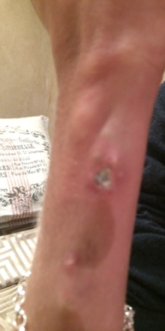
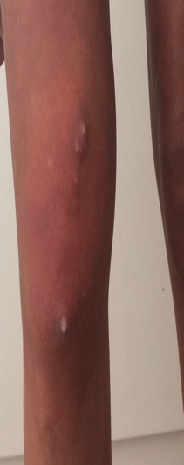
Excès de prise de vitamine D3

Slide 81
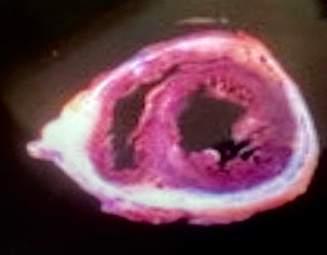
MON PATIENT DE 2001 À 2020 – 18 ans au départ
Fibromyalgie 2001 - AB
Cirrhose hépatique 2004- AB
Péricardite constructive 2008- Chirurgie
Triple pontage 2017 – AB
Anhédonie 2018 - AB
MON DIAGNOSTIC à travers le temps
Rickettsie
Fièvre Q
Mycoplasme
Chlamydia pneumonia
Bilharziose
Excès de prise de vitamine D suppléments sportifs
Notes:
Au Cap: décortication du péricarde avec succès

Slide 82
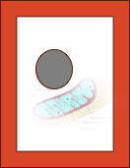
Un vaisseau sanguin normal
Cellule endothé
liale
Avec
Son
noyau
9
Flot sanguin

Slide 83
Une cellule endothéliale envahie
par phagocytose
perd son noyau et ses
mitochondries se font dévorer
cellule
endothéliale
Flot sanguin

Slide 84
Fibromyalgie: maladie mitochondriale?
Ligue suisse contre le rhumatisme

Slide 85
Cellule envahie
cellule
endothéliale
Flot sanguin

Slide 86
la cellule endothéliale se lacère par la force de ses occupants
cellule
endothéliale
Flot sanguin

Slide 87
Et produit 3 types de toxines:
-Endotoxines = fatigue, douleurs
-Neurotoxines = psychoses, neurologie
-Allergènes = digestif & cutané

Slide 88
Réparation de la cellule déchirée
Flot sanguin
Plaquettes activées

Slide 89
Réparation de la cellule déchirée
Flot sanguin
Plaquettes activées

Slide 90
Diminuer le Cholestérol
Ou
Augmenter le Calcium
?

Slide 91
La vascularite présentée ci-dessus
est responsable de
Thromboses
D’embolismes
de même que d’une sévère anoxémie tissulaire
Et d’acidose métabolique
Notes:
Tissulaire responsible de la majorité des symptomes selon la position, regroupés ensuite en Syndromes= un nom de maladie qui correspond à un traitement spécifique.

Slide 92
Lorsque plusieurs cellules endothéliales
sont envahies, le vaisseau sanguin devient
une véritable éponge
avant de devenir artériosclérose

Slide 93
En cas de chute
Une pierre casse un vaisseau rebondit
Pas d’élasticité
L’élasticité de sa vascularisation
Notes:
Fracture de côtes durant la consultation lors d’une toux irrepressible.
L’ostéopétrose, maladie des os de marbre, maladie héreditaire, entrainant des fractures fréquentes

Slide 94
En fait mon exercice de lier génétique et spécialité parait superflu après vérification du questionnaire à remplir avant la visite médicale et concernant les antécédents familiaux…

Slide 95
Merci de votre attention

